Slide 1

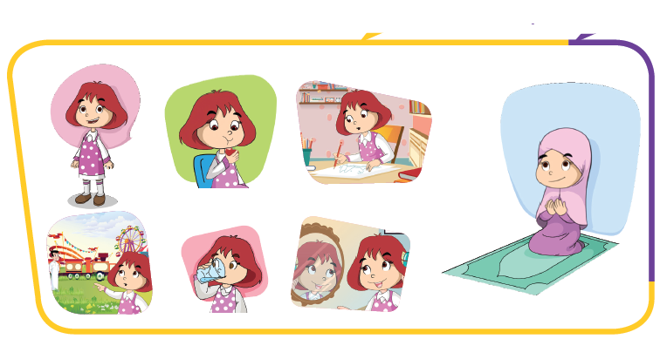
نظافة اليدين والقدمين
38
كتاب الطالب
فيم تستخدمين يديك وقدميك خلال اليوم؟
المفاهيم الرئيسة:
. نظافة اليدين.
. نظافة القدمين.

Slide 2
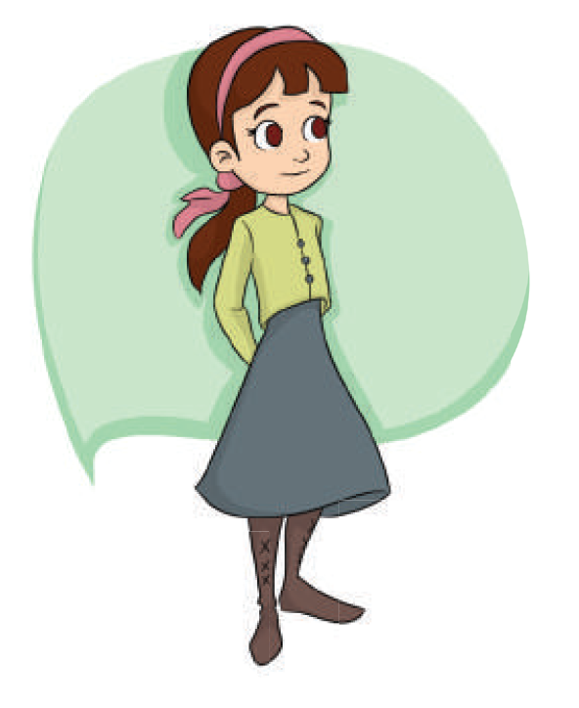


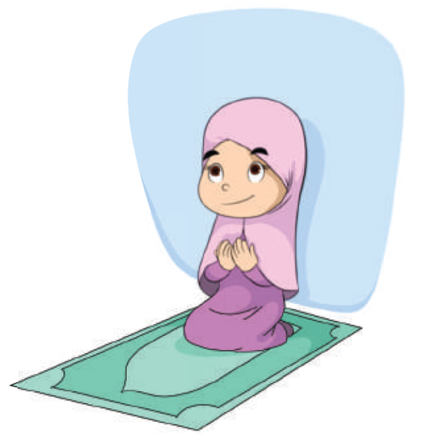
38
كتاب الطالب
نظافة اليدين والقدمين
أتحدث مع زميلاتي ومعلمتي حول استخدامات أخرى لليدين والقدمين.
تناول الطعام
الكتابة
المشي
الصلاة

Slide 3
38
كتاب الطالب
نظافة اليدين والقدمين
نشاط1
شاركي زميلاتك لعبة تستخدمين فيها يديك وقدميك.
كرة الطائرة

Slide 4
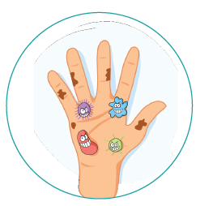
38
كتاب الطالب
نظافة اليدين والقدمين
أقرأ الصورة:
ماذا ترين في الصورة؟
ما اسم هذه الكائنات الدقيقة؟
كيف يمكنك التخلص منها؟

Slide 5
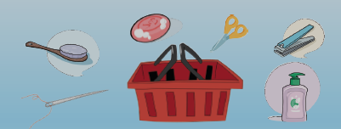
39
كتاب الطالب
نظافة اليدين والقدمين
نشاط2
اجمعي الأدوات التي تحتاجينها في تنظيف يديك والعناية بهما في سلة التسوق

Slide 6
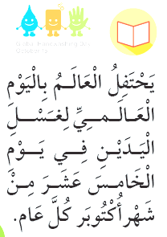
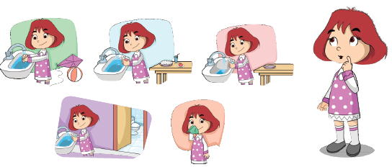
39
كتاب الطالب
نظافة اليدين والقدمين
متى يجب أن أغسل يدي بالماء والصابون:

Slide 7


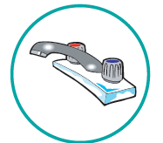

40
كتاب الطالب
نظافة اليدين والقدمين
أسمي الأدوات التي أحتاجها في تنظيف يديّ والعناية بهما في الأشكال الآتية:
الصابون
المنشفة
القصافة
المغسلة

Slide 8
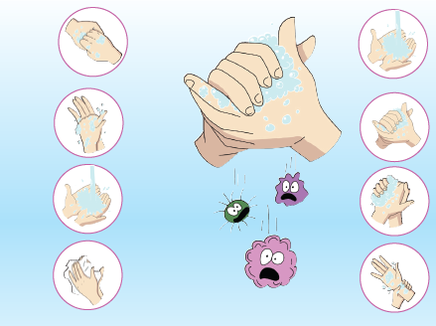
40
كتاب الطالب
نشاط3
نظافة اليدين والقدمين
طبقي طريقة غسل يديك وتجفيفهما بطريقة صحيحة كما يلي:

Slide 9

18
كتاب الطالب
نظافة اليدين والقدمين
نشاط
قومي بغسل وتجفيف يديك بطريقة صحيحة.
1- أبلل يدي بالماء الجاري.
2- استخدم الصابون مع فرك اليدين جيدًا.
3- ثم أقم بتوزيع رغوة الصابون من ناحية ظهر الكف.
4- أتأكد أن الصابون تغلغل بين الأصابع.
5- أقم بعمل قبضة على أصابع كل يد.
6- مع الاهتمام بشكل خاص بالإبهامين.
7- اضغط بأطراف أصابع كل يد على اليد الأخرى.
8- أجفف يديك جيدًا باستعمال منشفة نظيفة.
أغسل يديّ جيداً بعد الخروج من دورة المياه بالماء والصابون.

Slide 10

نشاط4
41
كتاب الطالب
نظافة اليدين والقدمين
السبب والنتيجة

Slide 11

أستمع وأنشد
الدرس الثاني:
نظافة اليدين والقدمين
41
كتاب الطالب

Slide 12

نشاط5
42
كتاب الطالب
نظافة اليدين والقدمين
ماذا تسمى لغة التحدث باليدين؟

Slide 13

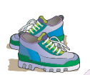





42
كتاب الطالب
نظافة اليدين والقدمين
لسلامة قدمي وحمايتها أستخدم ما يلي:
المرطبات
الأحذية
القصافة
الشراب
الصابون
المنشفة

Slide 14

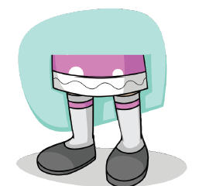
42
كتاب الطالب
نظافة اليدين والقدمين
تغيير الجوارب يوميا يمنع ظهور الرائحة الكريهة.
لبس الحذاء المناسب يساعد على حماية القدمين.

Slide 15
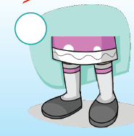

نشاط6
43
كتاب الطالب
نظافة اليدين والقدمين
أضع علامة ( √ ) أمام التصرف الذي قمت به اليوم:
√

Slide 16
43
كتاب الطالب
نظافة اليدين والقدمين
إرشادات عامة
1- الحرص على غسل اليدين قبل الأكل وبعده يحافظ على صحتك.
2- البس الحذاء المناسب يساعد على حماية القدمين.
3- تغيير الجوارب يوميا يمنع ظهور الرائحة الكريهة.
4- طريقة التحدث باليدين هي لغة الإشارة.

Slide 17
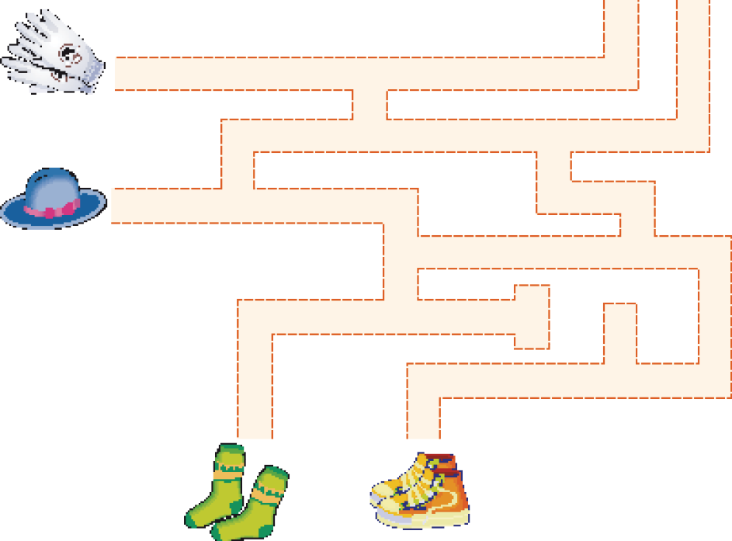

هيا نمرح
44
كتاب الطالب
نظافة اليدين والقدمين
أساعد القدم للوصول إلى ما يحميها:

Slide 18
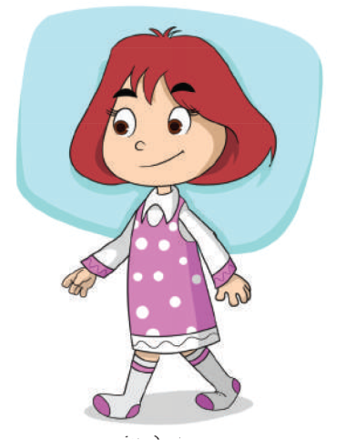
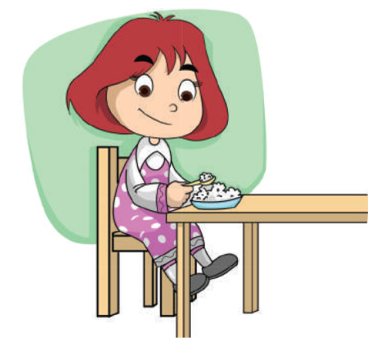

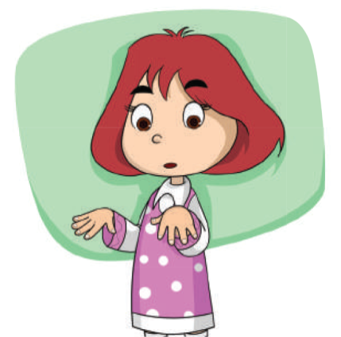
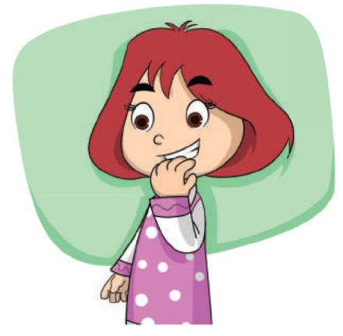
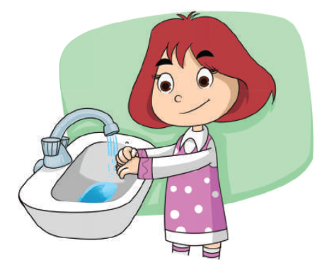
هيا نمرح
45
كتاب الطالب
نظافة اليدين والقدمين
أَرسمُ  حول الصور الصحيحة:

Slide 19

46
كتاب الطالب
نظافة اليدين والقدمين
أحدد يدي بالقلم ثم ألونها:

